Slide 1

毕业论文答辩
女裤样板智能CAD系统的设计与实现
答辩人：王宏翱
导师：姜延
延时符

Slide 2
目 录
CONTENTS
PART 01
研究背景
PART 02
研究内容
PART 03
研究重点
PART 04
研究成果
延时符

Slide 3
研究背景
延时符

Slide 4
机械化
自动化
信息化
智能化
消费者个性化的需求
实现大规模定制
降低定制服装的成本
智能制造：首先要实现信息化

Slide 5
数据匹配
模型展平
参数化制板
服装CAD
样板CAD
（服装PDS）
服装样板智能CAD
智能CAD

Slide 6
研究内容
延时符

Slide 7
本课题的主要目标：
研制具有实用价值的女裤样板智能CAD系统。
服装CAD
样板CAD
（服装PDS）
女裤样板智能CAD
智能CAD
Notes:
智能打板技术是服装企业提升生产力、实现大规模服装定制的关键技术。本课题研究的女裤PDS不但可以满足大规模定制中制板环节对快速、个性化的要求，提高MC服装生产的效率，而且在PDS设计过程中所总结的专家知识数据化方法、参数化打板的通用性方法，对于服装产业未来的智能化发展也具有一定的价值。

Slide 8
女裤款式设计
样板自动绘制
业务价值：
Why
业务功能：
What
加载款式部件
加载制板规则
选择款式
参数化绘图
输入尺寸
保存样板数据
Notes:
需求分析：拆解和分析女裤款式设计这一需求的业务价值、功能和逻辑。

Slide 9
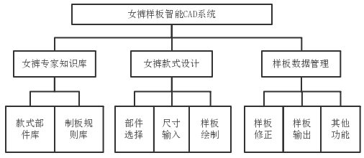

Slide 10
可进化性
可扩展性
可定制性
明确设计单元的边界
封装：合理设计接口
提供可定制的功能：DSL

Slide 11
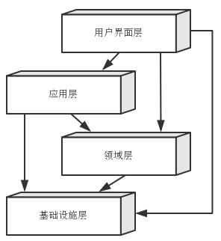
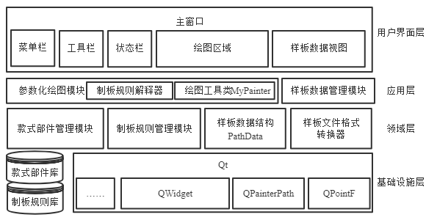

Slide 12
研究重点
延时符
Notes:
款式设计需求的复杂度主要体现在如下几方面：（1）不同款式部件之间具有复杂的相互关系，不同的款式部件之间可能存在互斥的制约关系，有些款式部件的使用可能会依赖于另外的一些部件，例如褶省和口袋之间的关系就非常密切。（2）随着女裤款式设计日新月异的发展，会持续地诞生新的款式部件。（3）同一部位选择的款式部件不同，制板的方法会有非常大的差异，这给样板绘制的自动化带来了较大挑战。

Slide 13
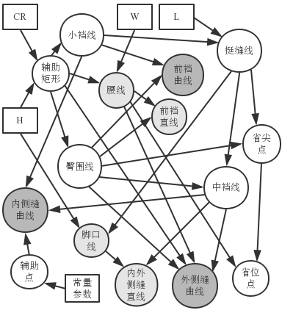
参数化样板绘制
辅助矩形abcd | 横向长度H/4-1cm，纵向长度为CR
臀围线ef | 与ab平行，与ab之间的距离为2/3CR
小裆线dg | cd延长到g点，dg长H/20-0.5cm
腰线ij | 点a右移0.7cm得到点h，点h下移0.9cm得到点i； 线段jb长1/2(H/4-1-0.7-W/4)
前裆弯曲线ielg | 连接ie、eg， 过点d向线段eg作垂线kd，三等分kd，将点e、靠近点k的三等分点l、和点g连接成圆顺的曲线
挺缝线no | 取gc的中点m，过m作一条垂直于gc的垂线，与ab线相交于点n，使no长L
脚口线pq | ­­以点o为中点，左右各取1/2(H/5-2)得到点p、点q
中裆线tu | 挺缝线no与ef的交点记为r，ro的中点上移4cm得到点s，以点s为中心左右各取H/10得到点t、点u
外侧缝曲线jfvuq | 点c向侧缝线平移0.5cm得到点v，将jfvu连成圆顺曲线，并使得曲线jfvu与线段uq圆顺
内侧缝曲线gtp | 直线连接tp，曲线连接gt使得曲线gt与直线tp圆顺
腰省中心线wx | 线段nr中点下移3.2cm得到点w，过点w向腰线ij作垂线

Slide 14
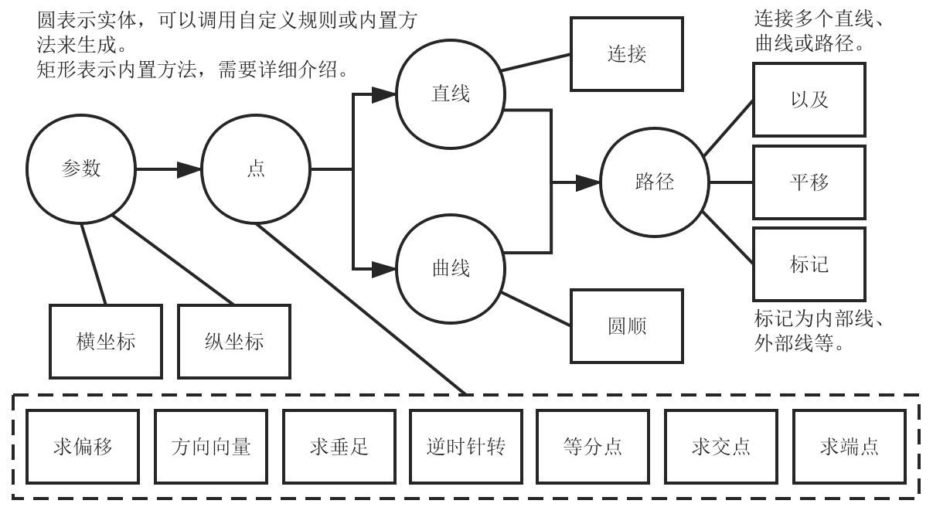
制板规则 DSL
Notes:
在参数化制板领域，需要关注的实体是各种几何元素（主要是关键点）、样板参数以及它们之间的约束关系。

Slide 15
制板规则 DSL
规则 规则名和描述
输入 实体类型 实体名
输入 实体类型 实体名
规则体
输出 实体名 & 实体名 & ...
Notes:
制板规则语言类似于计算机语言中的Lua、Ruby、JavaScript这样的动态、解释型的脚本语言，一个自定义的制板规则就相当于是一个模块，可以被其他模块引用。所有这样的模块就是一个个的文件，它们共同组成了制板知识的数据库，并且可以随时修改和增添新的模块，实现制板规则和方法的更新迭代。

Slide 16
制板规则 DSL
规则 前片单省
输入 直线 ef
输入 直线 no
输入 直线 ij
输入 参数 w_s
点 r = 求交点(ef, no)
点 n = no.上端点
点 w = 过等分点向下偏移(r,n,0.5,3.2)
点 x = 求垂足(w,ij)
点 i = ij.左端点
点 j = ij.右端点
点 v_ij = 方向向量(j,i)
点 y = 求偏移(x,w_s,v_ij)
点 z = 求偏移(x,-w_s,v_ij)
输出 w & x & y & z
规则 规则名和描述
输入 实体类型 实体名
输入 实体类型 实体名
规则体
输出 实体名 & 实体名 & ...
规则 过等分点向下偏移
输入 点 x
输入 点 y
输入 参数 p
输入 参数 d
点 v = (0,1)
点 m = 等分点(x,y,p)
点 n = 求偏移(m,d,v)
输出 n
Notes:
制板规则语言类似于计算机语言中的Lua、Ruby、JavaScript这样的动态、解释型的脚本语言，一个自定义的制板规则就相当于是一个模块，可以被其他模块引用。所有这样的模块就是一个个的文件，它们共同组成了制板知识的数据库，并且可以随时修改和增添新的模块，实现制板规则和方法的更新迭代。

Slide 17
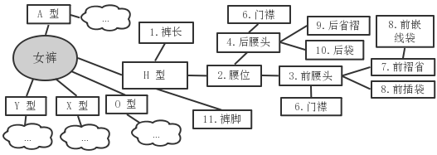
女裤款式 - 部件关系

Slide 18
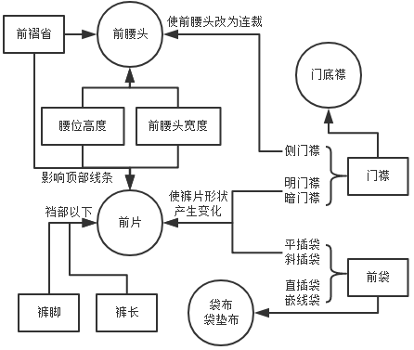
组件化女裤款式设计
组件化的特点：
低耦合
易扩展
数据驱动

Slide 19
研究成果
延时符

Slide 20
系统演示：

Slide 21
攻读硕士学位期间发表的学术论文：
[1] WANG H-A, JIANG Y, CHEN G. Design and Implementation of an Intelligent Garment Pattern CAD System [A]. Textile Bioengineering and Informatics Symposium Proceedings [C]. SuZhou: Textile Bioengineering and Informatics Society, 2019: 310-315.
[2] CHEN G, WANG H-A, JIANG Y. Development of an Intelligent System on Designing and Pattern-making for Women’s Trousers [A]. Textile Bioengineering and Informatics Symposium Proceedings [C]. Manchester, UK: Textile Bioengineering and Informatics Society, 2018: 792-798.

Slide 22
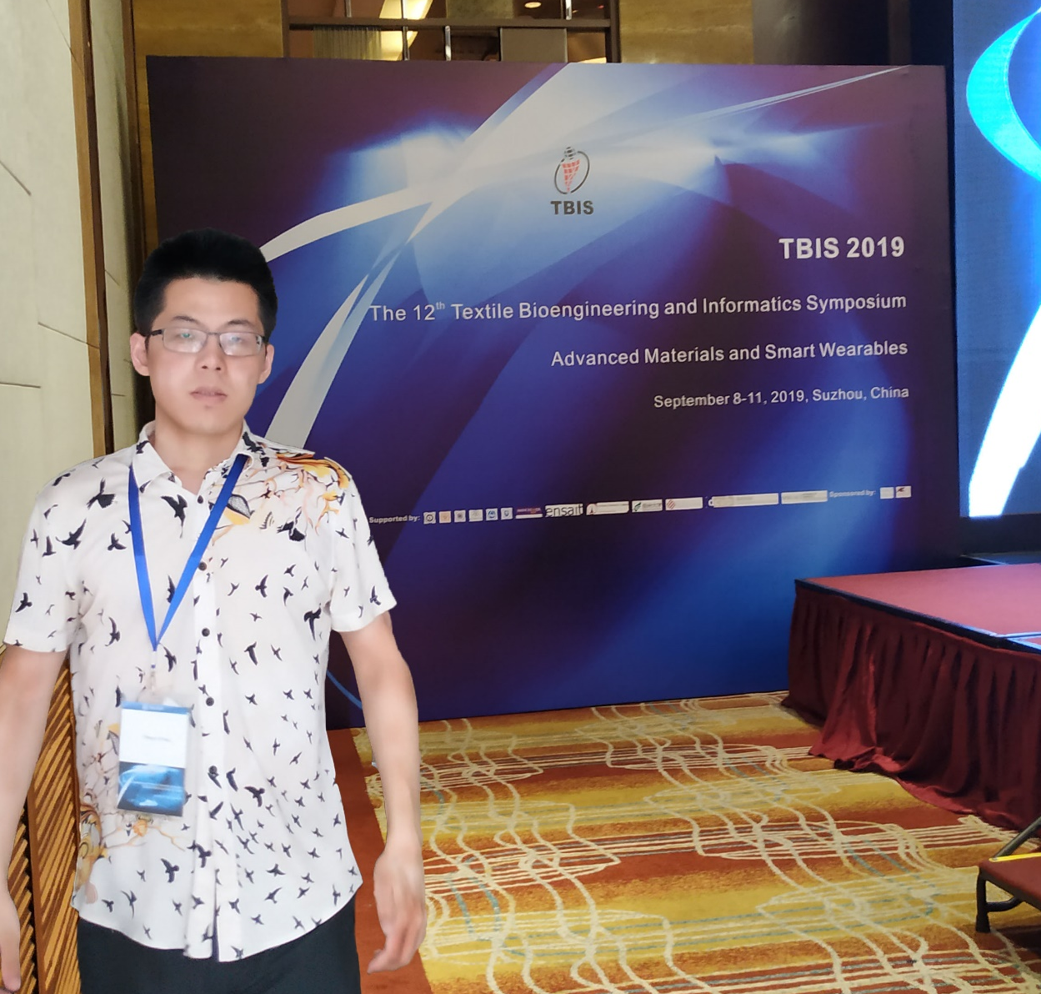
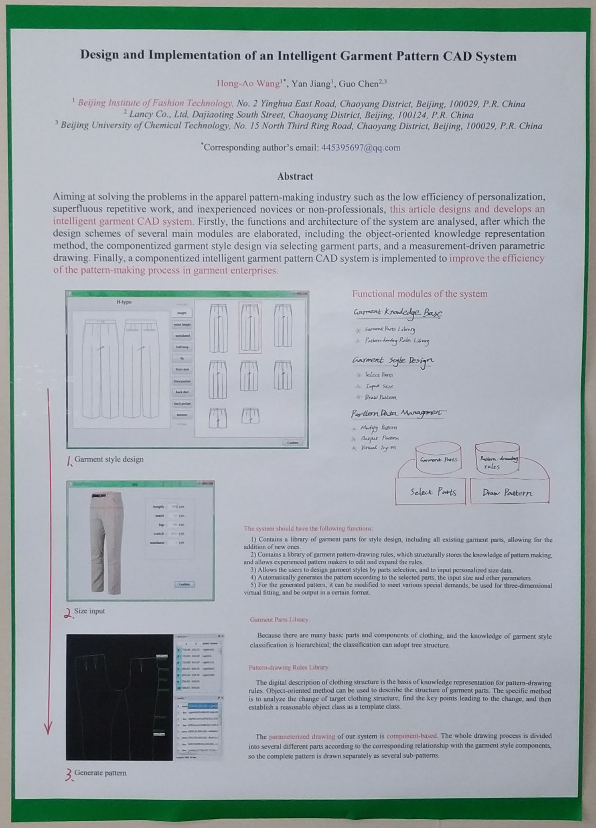

Slide 23
感谢各位老师的指导！
延时符

